Slide 1


إعداد المعلمة: هند العديني

Slide 2

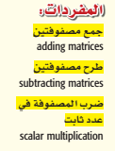
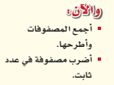
ما فائدة تنظيم البيانات في مصفوفة
كيف يتم تحديد رتبة المصفوفة؟

Slide 3
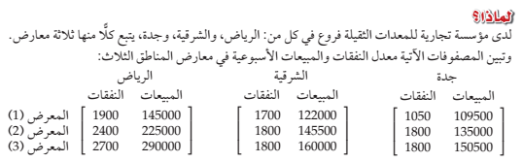
ما معدل النفقات اليومي للمعرض 2 في المنطقة الشرقية ؟
كيف يمكن أن تجدي إجمالي المبيعات اليومية للمعارض 2 للشركة في جميع المناطق ؟
ما موقع معدل النفقات اليومية للمعرض الأول في كل مصفوفة ؟

Slide 4
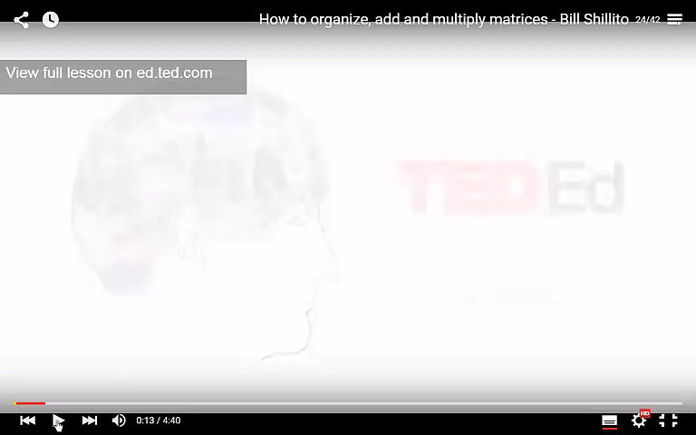

Slide 5
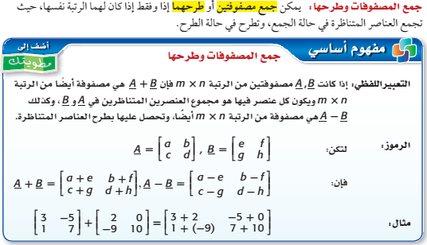


Slide 6
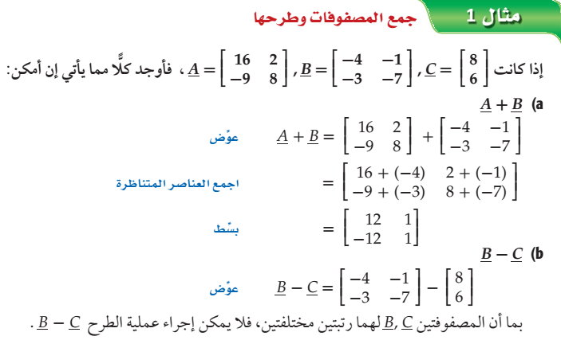

Slide 7


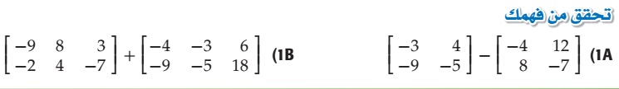
الزمن
دقائق8
استراتيجية اكشف ورقك

Slide 8
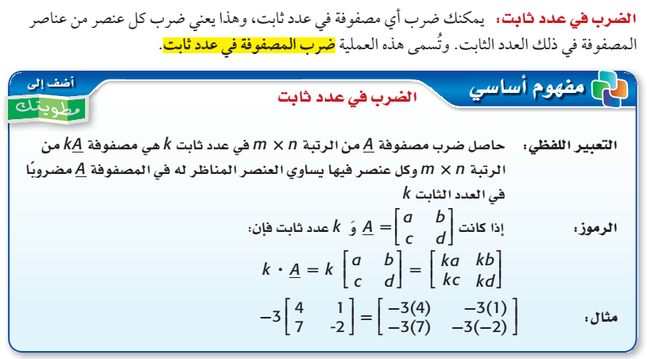
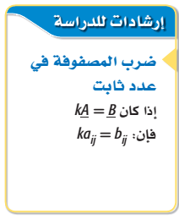

Slide 9
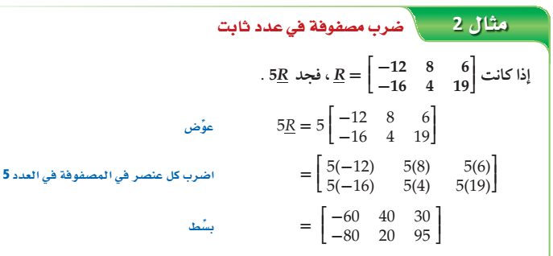

Slide 10



الزمن
دقيقة واحدة
استراتيجية
ورقة الدقيقة الواحدة

Slide 11
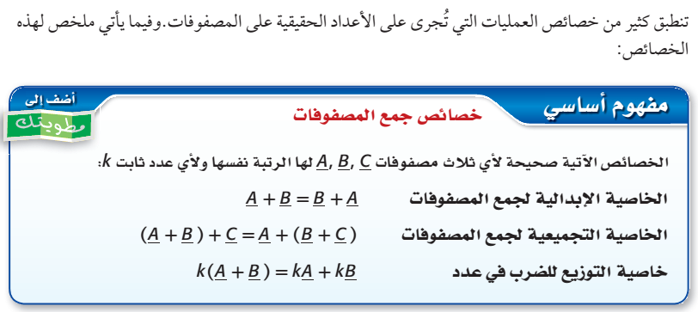

Slide 12
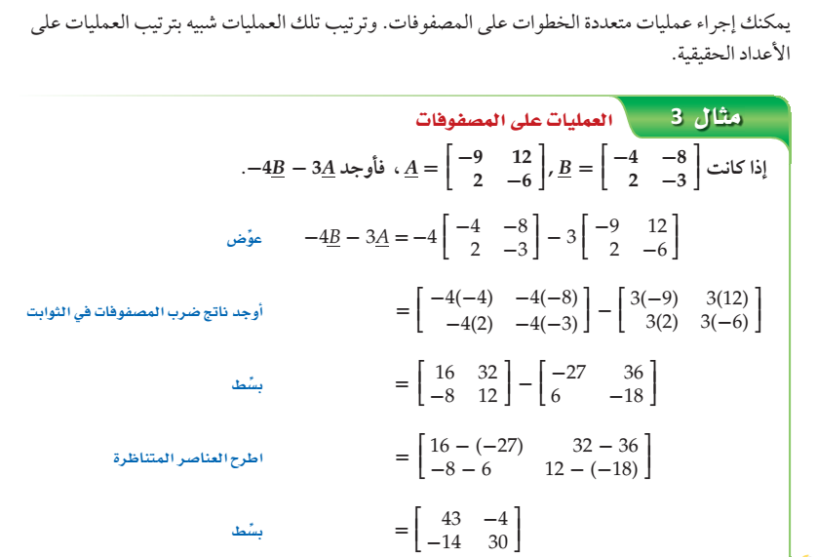

Slide 13

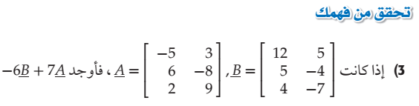
الزمن
دقائق5

Slide 14
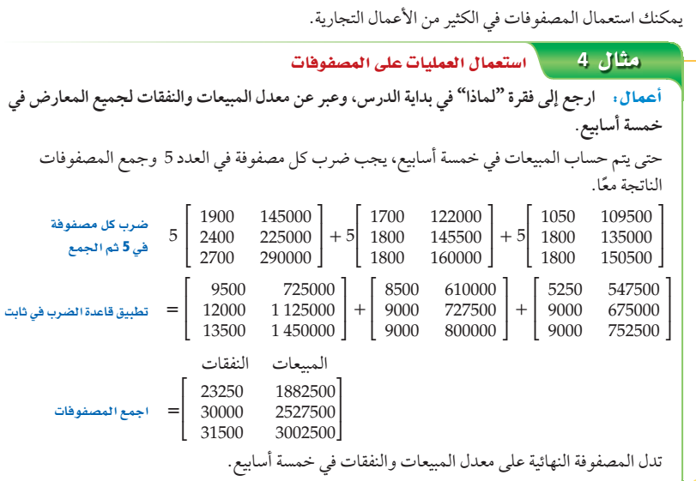
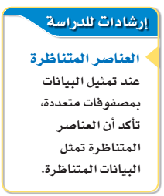

Slide 15
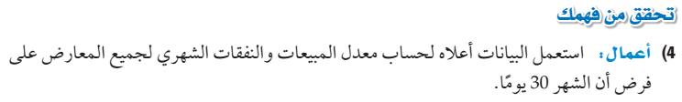
الزمن
دقائق5

Slide 16
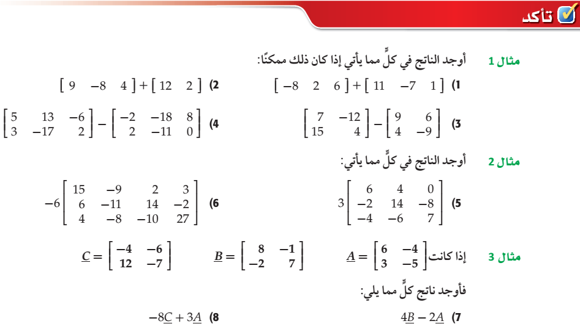
الزمن
15 دقائق
فردي

Slide 17
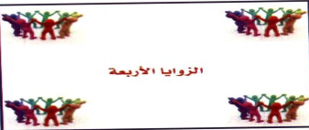
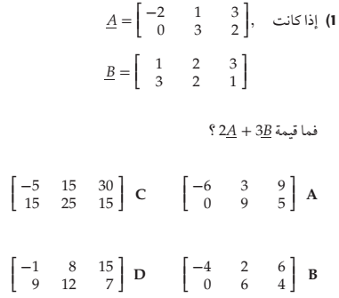
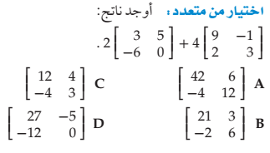
استراتيجية الأركان الأربعة
التقويم
فردي

